Slide 1
ЭКСПЕРИМЕНТАЛЬНЫЕ РАБОТЫ ПО ОПРЕДЕЛЕНИЮ РАДИОНУКЛИДНОГО СОСТАВА ГАЗА ИЗ СИСТЕМЫ гвд НА КОРАБЛЯХ С яэу
Д.В. Поникаровских, А.В. Олюков, А.В. Пучков
Акционерное общество
«Центр судоремонта «Звездочка»

Slide 2
Активность теплоносителя обусловлена:
продуктами деления ядерного топлива (изотопы криптона, ксенона, йода, рубидия, цезия, стронция, тритий и др.)
продуктами активации нейтронами ядер теплоносителя и его примесей
продуктами активации нейтронами ядер конструкционных материалов

Slide 3
Реакции образования радионуклидов, составляющих «наведенную» активность теплоносителя
¹⁶O(n, p)¹⁶N T_{1/2} = 7,11 c
¹⁷O(n, p)¹⁷N T_{1/2} = 4,10 c
¹⁷O(n, α)¹⁴C T_{1/2} = 5730 лет
¹⁸O(n, γ)¹⁹O T_{1/2} = 29,40 c
²H(n, γ)³H T_{1/2} = 12,26 лет
¹⁰B(n, 2α)³H T_{1/2} = 12,26 лет
⁵⁰Cr(n, γ)⁵¹Cr T_{1/2} = 27,70 сут
⁵⁴Fe(n, p)⁵⁴Mn T_{1/2} = 312,30 сут
⁵⁵Mn(n, γ)⁵⁶Mn T_{1/2} = 2,58 ч
⁵⁸Fe(n, γ)⁵⁹Fe T_{1/2} = 45,10 сут
⁵⁸Ni(n, p)⁵⁸Co T_{1/2} = 70,00 сут
⁵⁹Co(n, γ)⁶⁰Co T_{1/2} = 5,30 года
⁹⁴Zr(n, γ)⁹⁵Zr T_{1/2} = 64,00 сут
¹⁸⁶W(n, γ)¹⁸⁷W T_{1/2} = 23,90 ч
⁴⁰Ar(n, γ)⁴¹Ar T_{1/2} = 1,83 ч
¹⁴N(n, p)¹⁴C T_{1/2} = 5730 лет

Slide 4
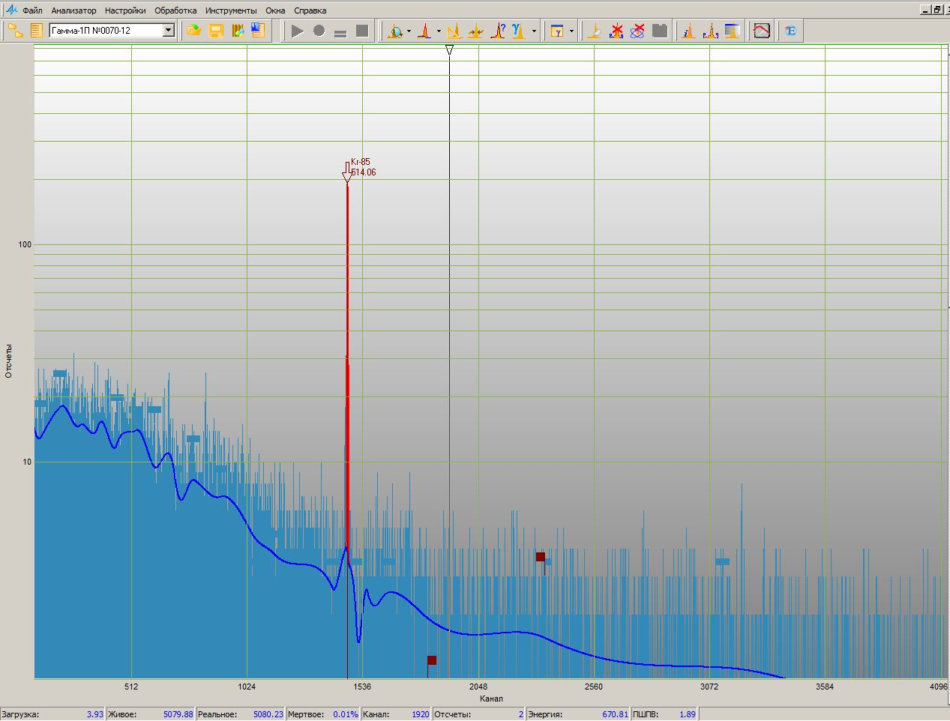
Спектр амплитудного распределения
с пиком полного поглощения с энергией Е=514 кэВ
(радионуклид криптон – 85)

Slide 5
Проведение исследований с применением
газоразрядного счетчика Гейгера-Мюллера
Набор алюминиевых фильтров
0,01 мм
Газоразрядный счетчик
0,02 мм
0,1 мм
0,2 мм
0,3 мм
№ п/п | Толщина алюминиевого фильтра, мм | Значение скорости счета пробы, имп./с
1 | 0 | 110,93
2 | 0,01 | 82,60
3 | 0,02 | 70,00
4 | 0,1 | 41,10
5 | 0,2 | 22,28
6 | 0,3 | 12,50
Газовая камера

Slide 6
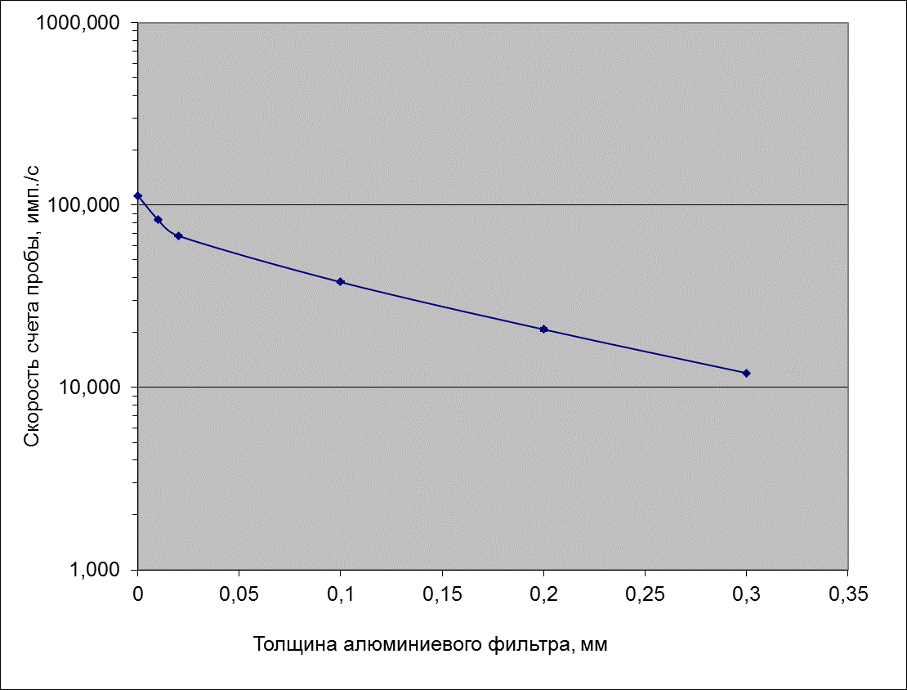
Построение кривой поглощения и разложения ее на составляющие компоненты
1
2

Slide 7
Определение слоя половинного ослабления высокоэнергетической составляющей компоненты счетного образца
70,00 имп./с
35,00 имп./с
1
d 1/2
0,105 мм
Слой половинного ослабления d_{1/2} = 0,105 мм в алюминии соответствует значению максимальной
энергии бета-излучения Е=672 кэВ (радионуклид криптон-85)

Slide 8
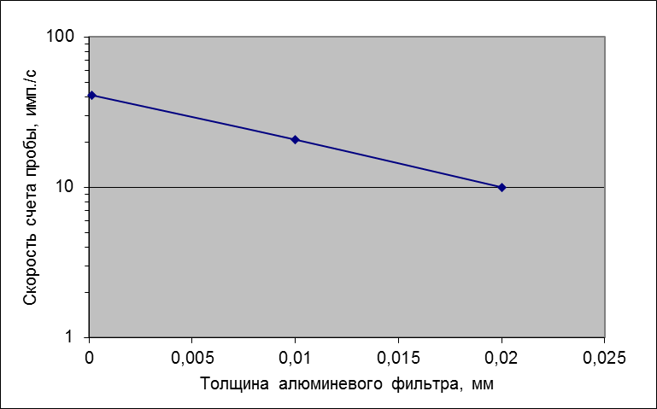
Определение слоя половинного ослабления низкоэнергетической составляющей компоненты счетного образца
40,930 имп./с
20,465 имп./с
d 1/2
0,01 мм
По результатам проведенных измерений и расчетов кроме радионуклида криптон-85
с энергией бета-излучения Е = 672 кэВ выявилось наличие в счетном образце (газовой камере)
низкоэнергетической составляющей компоненты газа с энергией бета-излучения Е ≈ 150 кэВ

Slide 9
Спектр амплитудного распределения
с пиком полного поглощения с энергией Е=514 кэВ
(радионуклид криптон – 85)

Slide 10
Реакции образования радионуклидов, составляющих «наведенную» активность теплоносителя
¹⁶O(n, p)¹⁶N T_{1/2} = 7,11 c
¹⁷O(n, p)¹⁷N T_{1/2} = 4,10 c
¹⁷O(n, α)¹⁴C T_{1/2} = 5730 лет
¹⁸O(n, γ)¹⁹O T_{1/2} = 29,40 c
²H(n, γ)³H T_{1/2} = 12,26 лет
¹⁰B(n, 2α)³H T_{1/2} = 12,26 лет
⁵⁰Cr(n, γ)⁵¹Cr T_{1/2} = 27,70 сут
⁵⁴Fe(n, p)⁵⁴Mn T_{1/2} = 312,30 сут
⁵⁵Mn(n, γ)⁵⁶Mn T_{1/2} = 2,58 ч
⁵⁸Fe(n, γ)⁵⁹Fe T_{1/2} = 45,10 сут
⁵⁸Ni(n, p)⁵⁸Co T_{1/2} = 70,00 сут
⁵⁹Co(n, γ)⁶⁰Co T_{1/2} = 5,30 года
⁹⁴Zr(n, γ)⁹⁵Zr T_{1/2} = 64,00 сут
¹⁸⁶W(n, γ)¹⁸⁷W T_{1/2} = 23,90 ч
⁴⁰Ar(n, γ)⁴¹Ar T_{1/2} = 1,83 ч
¹⁴N(n, p)¹⁴C T_{1/2} = 5730 лет

Slide 11
Экспериментальная работа по определению и построению кривой эффективности
Пластина с нанесенным образцовым радионуклидным раствором
Определение значений эффективности проводилось с применением ОРР на основе следующих радионуклидов:
Углерод – 14
Кобальт – 60
Цезий – 137
Таллий – 204
Стронций – 90 + Иттрий – 90
Газоразрядный счетчик

Slide 12
Средние значения эффективности для определенных энергий бета-излучений
Радионуклид | Максимальная энергия бета-излучения, кэВ | Эффективность регистрации, %
Углерод-14 | 156,5 | 0,5
Кобальт-60 | 317,9 | 3,8
Цезий-137 | 511,6 | 6,1
Таллий-204 | 763,4 | 7,9
Стронций-90 + Иттрий-90 | ≈1400 | 9,2

Slide 13
Кривая эффективности газоразрядного счетчика СБТ-10 для малой газовой камеры

Slide 14
Вывод по результатам проведенных исследований
Исходя из анализа возможного содержания радионуклидов в газе из системы ГВД, были выдвинуты предположения, что низкоэнергетической составляющей компонентой газа с энергией бета-излучения Е ≈ 150 кэВ может являться бета-излучающий радионуклид углерод-14
(максимальная энергия бета-излучения Е = 156,5 кэВ)

Slide 15
Кроме этого!
Исходя из имеемой практики, накопленного опыта и анализа в области проведения измерений активности отдельных бета-излучающих радионуклидов в пробах различных радиоактивных сред наличие радионуклида углерод-14 обычно свидетельствует о наличии и радионуклида тритий.

Slide 16
Единая специализированная система пробоотбора газа системы
ГВД с поэтапным отделением радионуклидов
Этап 1
Этап 2
Этап 3
Улавливание радиоактивных аэрозолей
Улавливание радионуклидов углерод-14, тритий
Формирование счетного образца для определения радиоактивных благородных газов
Фильтры на основе
ткани Петрянова
Системы на основе использования сорбирующих материалов
Пропускание пробы
через газовую камеру
Определение суммарной активности, радионуклидного состава
и активности отдельных радионуклидов в газе системы ГВД

Slide 17
Создание вышеописанной специализированной системы должно в обязательном порядке сопровождаться:
разработкой методики пробоотбора (и, при необходимости, ее аттестации) с применением данной системы;
определением необходимых СИ утвержденного типа, позволяющих проводить измерения объема прокачанного газа и активности радионуклидов на каждом этапе пробоотбора;
разработкой и аттестацией методик измерений объема прокачанного газа и активности радионуклидов.

Slide 18
Проблема обращения с ГРО
Если допустить факт наличия радионуклида углерод-14 в газе, то по приблизительным расчетам его активность может составить в некоторых случаях до 1,0Е+07 Бк/м³ (при нормальных условиях)
В таком случае газовая среда системы ГВД будет отнесена
к газообразным радиоактивным отходам
(отношение объемной активности углерода-14, определенной экспериментальным путем, к его предельному значению
объемной активности превышает значение 1)

Slide 19
При этом:
Метод выдержки при обращении с ГРО, активность которых составляет радионуклид углерод-14, является неэффективным по причине большого периода полураспада указанного радионуклида (T_{1/2} = 5730 лет)
Метод фильтрования с целью улавливания радионуклидов является эффективным и обоснованным только для их аэрозольных форм
Возникает необходимость проведения научно-исследовательских и
опытно-конструкторских работ (НИОКР), направленных на разработку
(определение технической возможности разработки) технологии обращения
с ГРО, активность которых составляет радионуклид углерод-14
Кроме этого, при подтверждении наличия радионуклида углерод-14 в
вышеуказанных количествах в газе, необходима доработка существующих
технических обоснований безопасности эксплуатации кораблей с ЯЭУ,
компоновка которых предусматривает наличие системы ГВД

Slide 20
Спасибо за внимание!

